Slide 1

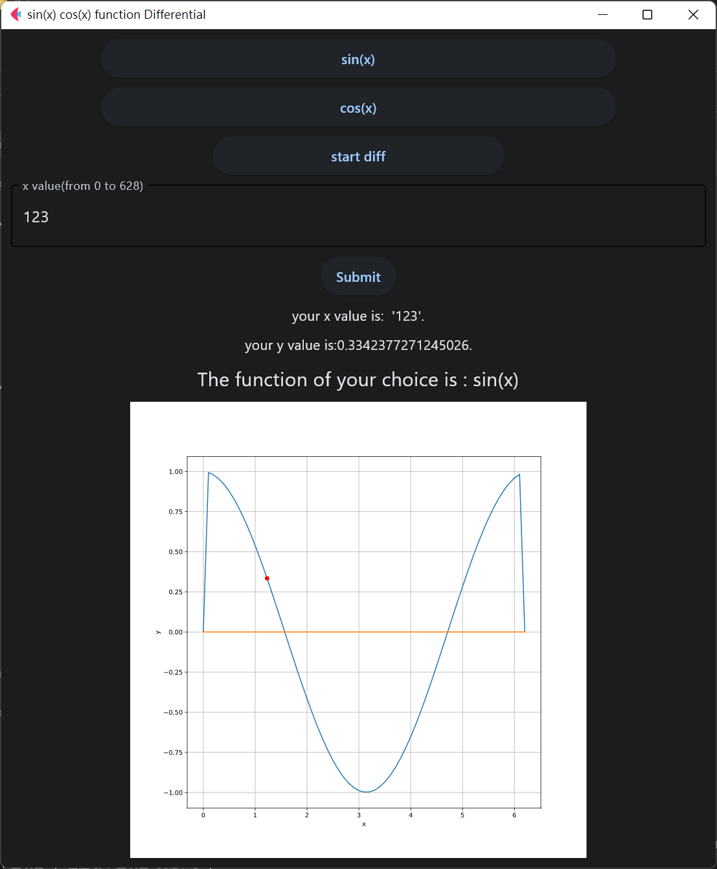




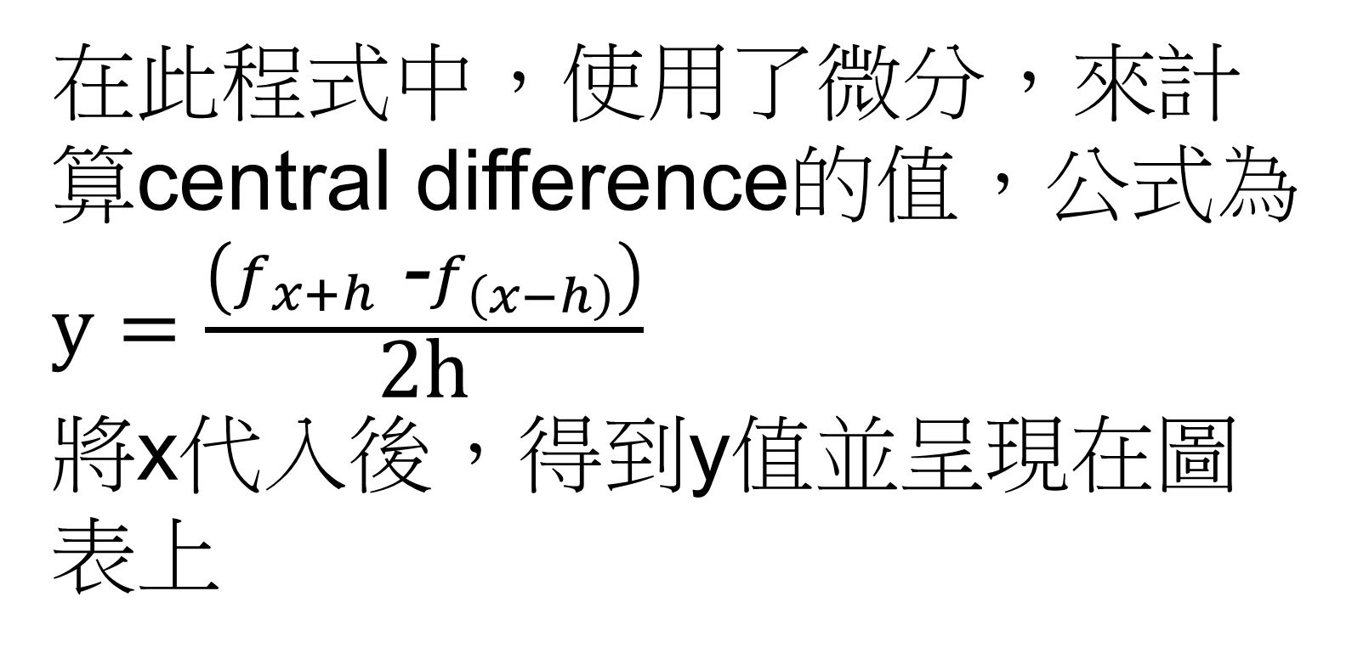
111學年度 數值方法期末報告
期末報告名稱:sin&cos之central_difference對比
姓名： 牛俊傑
指導老師：游濟華
<設計理念>
<設計流程>
程式啟動時，會需要使用者選擇sin(x)或是cos(x)函數。
選擇完後按下start diff按鍵，以進行central difference微分。
微分完後會將圖形輸出在視窗下半部。
此時使用者可以輸入他所希望的自變數x值，並按下submit按鍵。
按下按鍵後，可以獲得此自變數x值在函數上的應變數y值。
得到y值後，會將對應的點輸出在剛剛的圖片上，以達成同圖對比的效果。
讓使用者在選擇sin或cos函數後，透過輸入自變數的方式，將微分結果與central difference的關係視覺化呈現在同一張圖上
<成果展示>
<數值方法>
在此程式中，使用了微分，來計算central difference的值，公式為$y=\frac{\left(f_{x+h} \text{-}f_{\left(x−h\right)}\right)}{\text{2}\text{h}}$
將x代入後，得到y值並呈現在圖表上
<相關連結>
<未來展望>
https://github.com/CCNiu/NUMERICAL_METHOD_final_project.git
希望可以讓使用者自己輸入要被微分的函數，並算出誤差值，以及增加forward與backward的方法選擇
https://youtu.be/d5n6EKcQ8Rw
x
x
x
x

